Slide 1
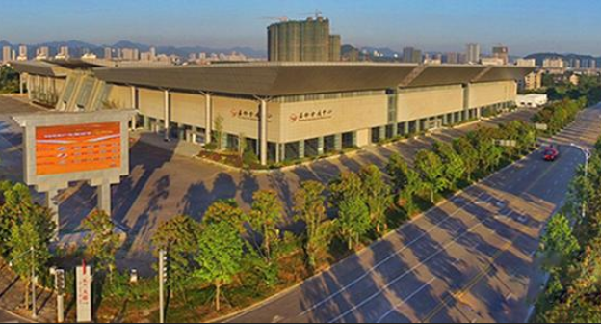
台州温岭会展试驾场地
台州温岭会展 试驾场地，位于台州温岭市新区中心大道，场地A区长175m 宽26m 约4550㎡；B区长75m 宽33m 约2500㎡；C区长85m，宽33m 约3000㎡ 柏油地面。可用于举办汽车赛事、试乘试驾活动、汽车性能测试及驾控培训等。

Slide 2
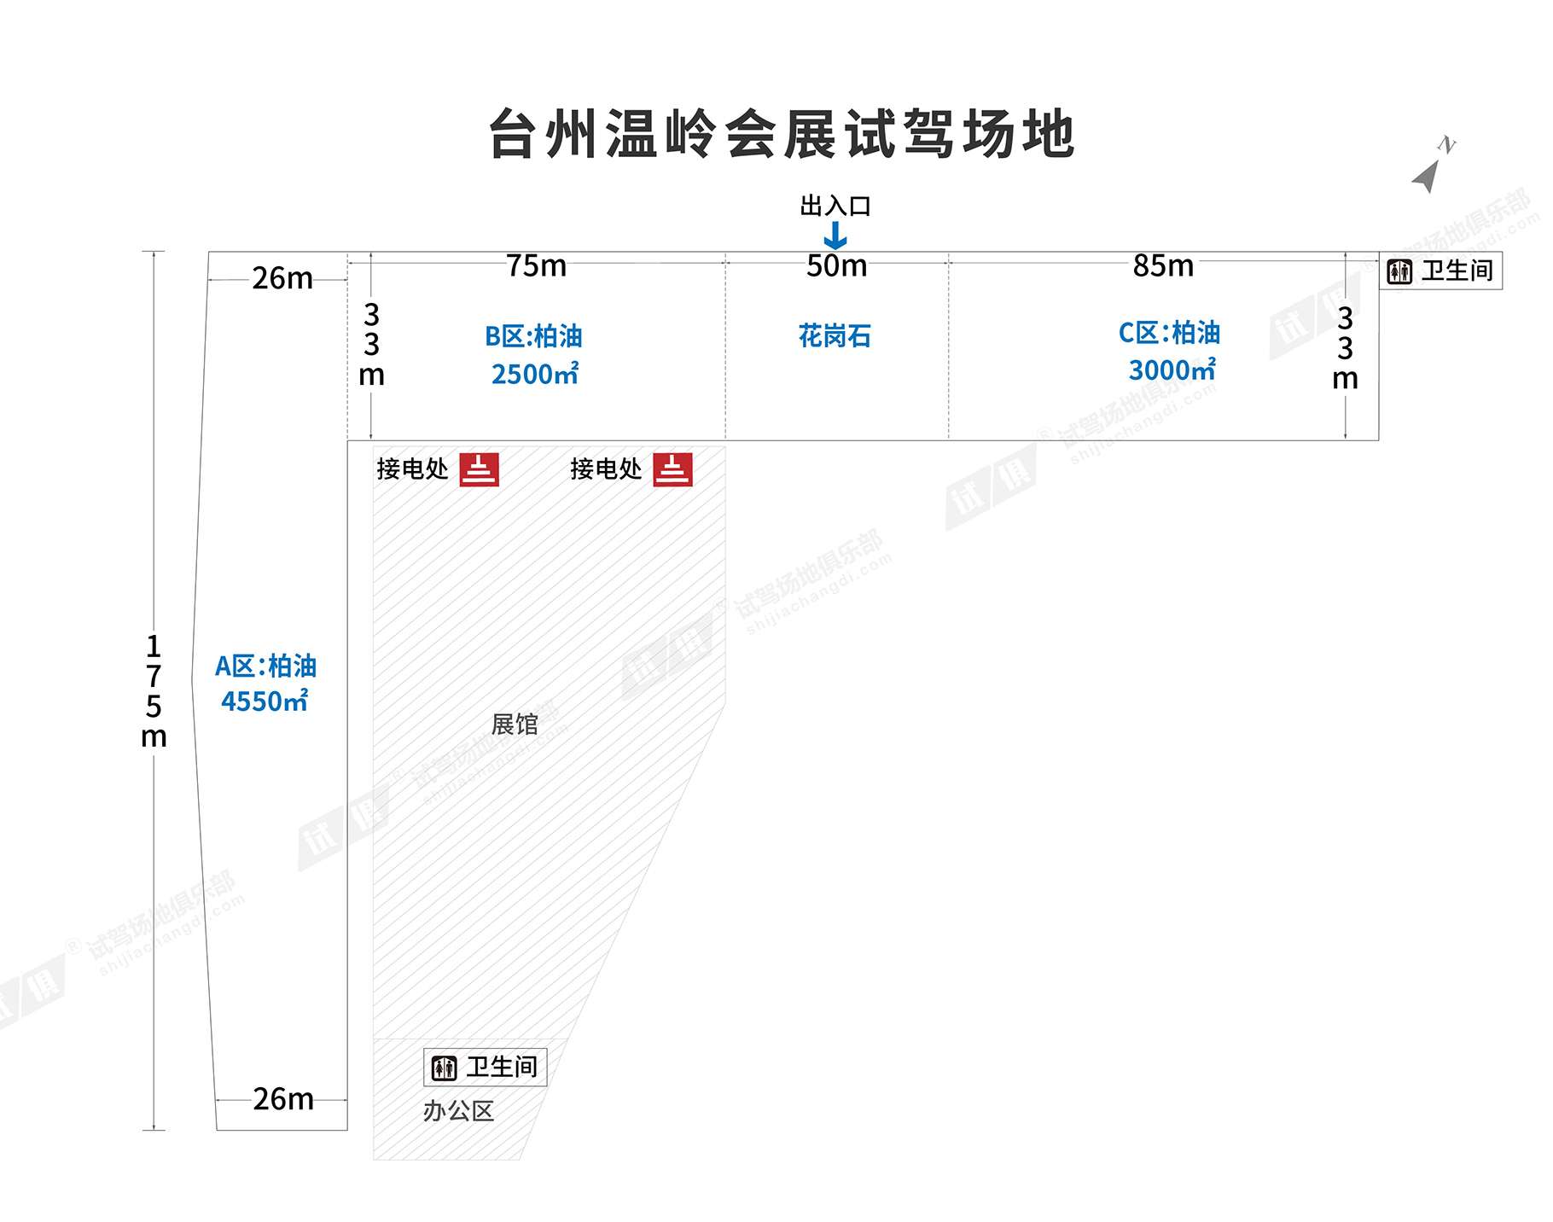
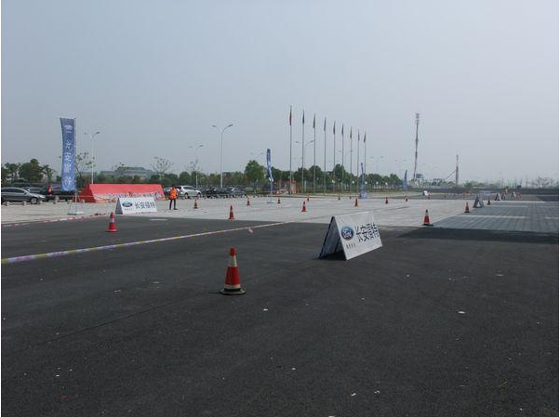
场地费用：3万/天
场地面积：A区长175m 宽26m 总面积约4550㎡；B区长75m 宽33m；C区长85m，宽33m 柏油地面 全封闭
供电供水：380v/300kw 不方便供水 固定洗手间
配套设施：停车位

Slide 3
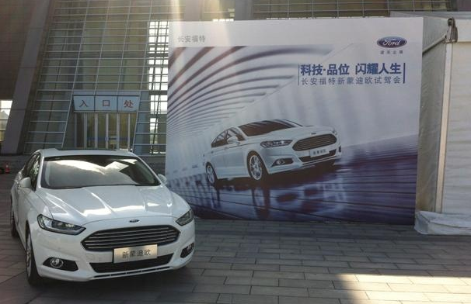
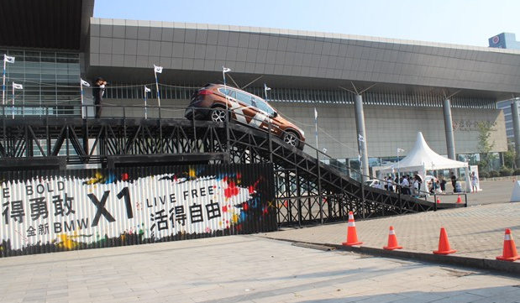
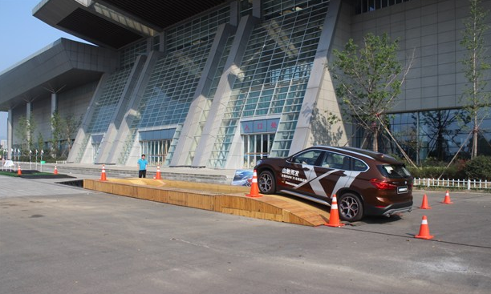
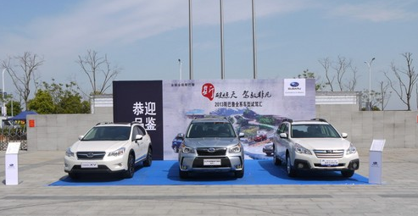
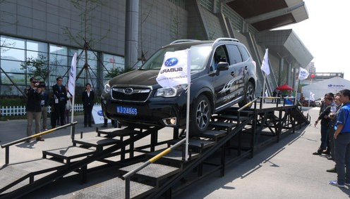
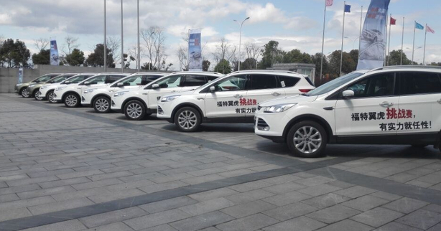
新蒙迪欧试驾
全新BMW X1全能挑战赛
全新BMW X1全能挑战赛
斯巴鲁全系试驾
斯巴鲁全系试驾
福特翼虎挑战赛

